Slide 1
Повышает мотивацию учащихся на уроке и работа над загадками.
Загадка – удивительная игра, соревнование на смекалку. Она обладает большими возможностями для наблюдения за окружающим миром, учит воспринимать жизнь многогранно, помогает совершенствовать речь, тренирует внимание и память, развивает любознательность. Дети хорошо знают загадки и очень их любят, пробуют составлять их сами. Загадки используем и для определения темы урока.

Slide 2
Так, как в младшем школьном возрасте игра остаётся ведущим видом деятельности, поэтому использование игровых технологий при организации работы на уроке является необходимым.
На уроке в виде игры – сказки, у детей младшего школьного возраста возрастает активность, и они с удовольствием помогают попавшему в беду сказочному герою.

Slide 3
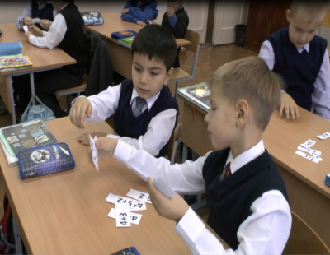
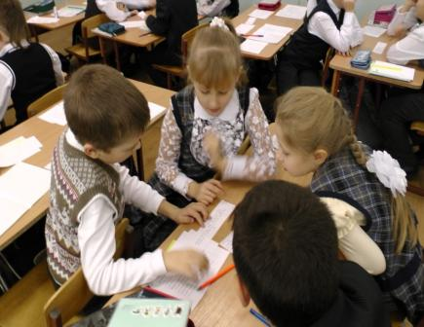
Работа в парах и группах - организация совместных действий, ведёт к активизации учебно-познавательных процессов, коммуникации, общению, без которых невозможны распределение, обмен и взаимопонимание, которое диктуется характером включения учащихся в совместную деятельность.

Slide 4
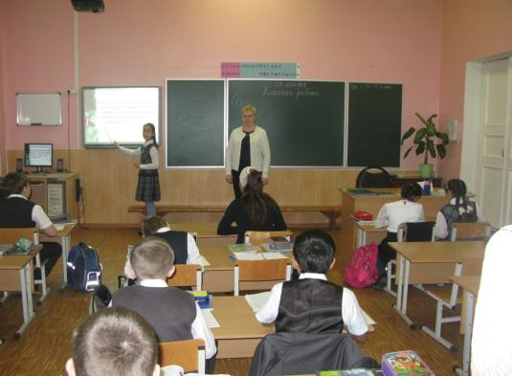
Использование ИКТ – один из эффективных методов повышения мотивации и индивидуализации учения, развития творческих способностей и создания благополучного эмоционального фона.

Slide 5
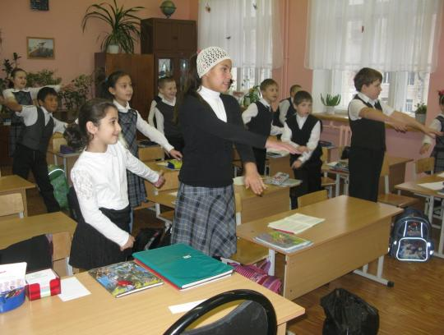
«Физминутка» - позволяет весело и активно расслабиться, восстановить энергию.

Slide 6
Физминутка
Мы устали, засиделись Нам размяться захотелось Отложили мы тетрадки, Приступили мы к зарядке.

Slide 7
Метод проблемно – диалогического обучения, который используется на уроках для открытия нового.
Создать проблемную ситуацию – значит ввести противоречия, столкновение с которым вызывает у школьников эмоциональную реакцию удивления или затруднения. При побуждающем диалоге, возникают вопросы: Кто ещё хочет сказать? Кто думает иначе? Кто может выразить мысль точнее?». Диалог побуждает выдвижение гипотез и повышает интерес к знаниям.

Slide 8
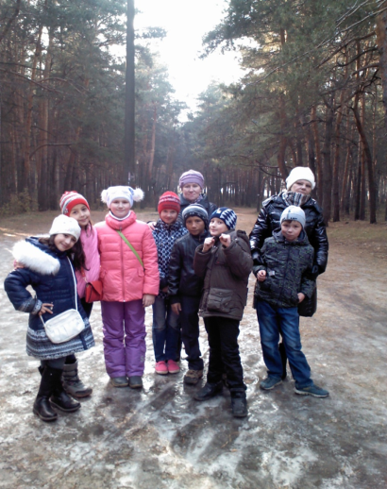
Творческий подход на уроке и домашние творческие работы способствуют развитию речи детей.
Прежде чем написать сочинение, идёт подготовительная работа. Это – поиск материала, загадки, стихи, рисунки, выход на природу, экскурсии.

Slide 9
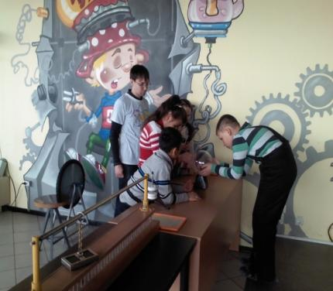
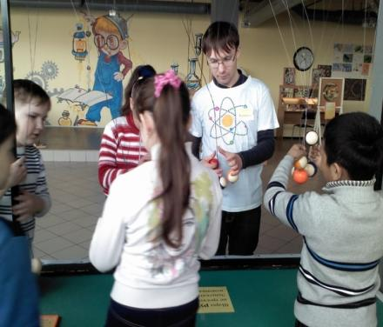
Учимся проводить эксперимент – важнейший из методов исследования. Самые интересные эксперименты – это, конечно, реальные опыты с реальными предметами и их свойствами.

Slide 10
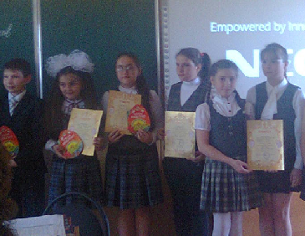
Проектный метод обучения - позволяет создать максимально благоприятные условия для раскрытия и проявления творческого потенциала учеников, развивать их воображение, фантазию, мышление, коммуникативные способности.
“Проект” - исследовательская работа школьников под управлением учителя, может выполняться индивидуально, группами учащихся или совместно с родителями.

Slide 11
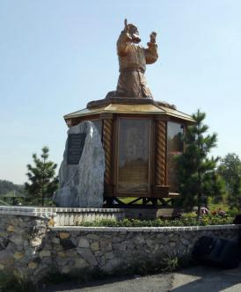
Тема проекта: Серафимо-Дивеевская обитель - корабль православия

Slide 12
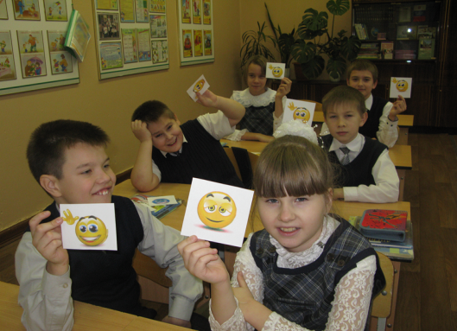
На заключительном этапе урока используем метод рефлексии, через которую устанавливается отношение участника к собственному действию и обеспечивается адекватная коррекция этого действия.

Slide 13
Оцени себя!
Выполнял правила поведения на уроке.
Выполнял правила работы в паре и группе.
Участвовал
в открытии нового.
Всё получилось!

Slide 14
Активные методы обучения ставят ученика в новую позицию, когда он перестаёт быть «пассивным сосудом», который мы наполняем знаниями, и становится активным участником образовательного процесса. Раньше ученик полностью подчинялся учителю, теперь от него ждут активных действий, мыслей, идей и сомнений, при решении которых он учится находить выход из сложившейся проблемной ситуации.
Часть 2

Slide 15
Творческих успехов вам, дорогие коллеги ! Спасибо за внимание !

